Slide 1
Problema G: Clock Pictures
Actividad 7,
Red de Programación Competitiva
Santiago Vanegas Gil – Equipo Chirimbolo Universidad EAFIT

Slide 2
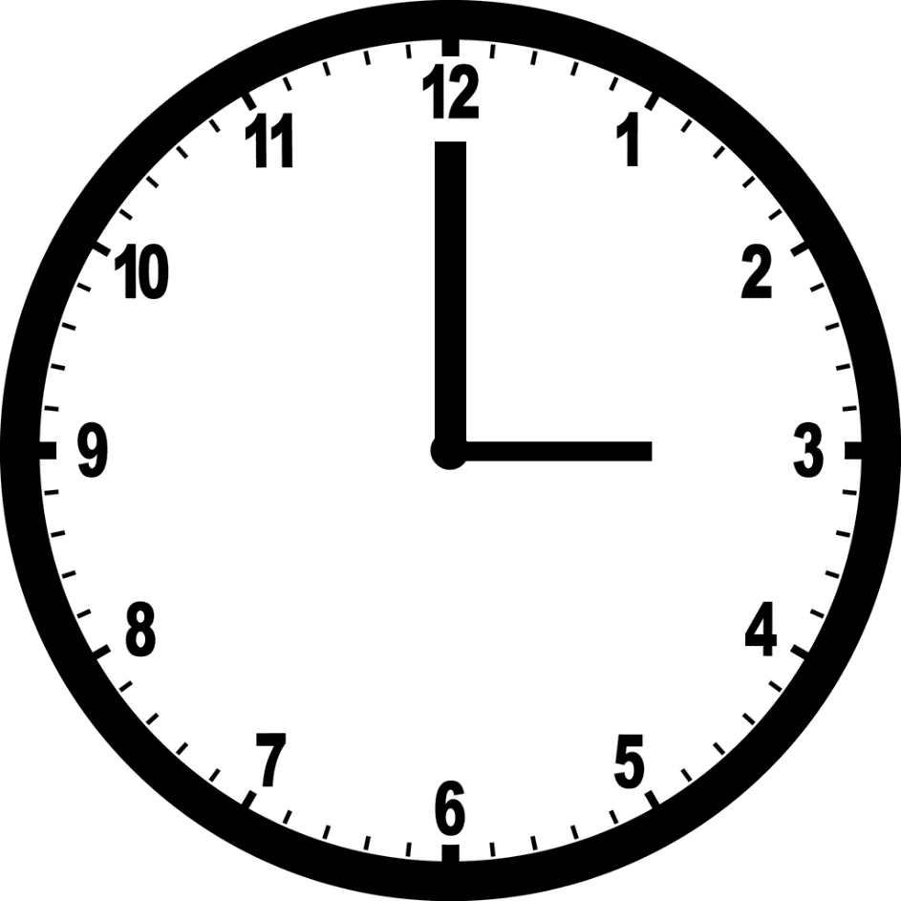
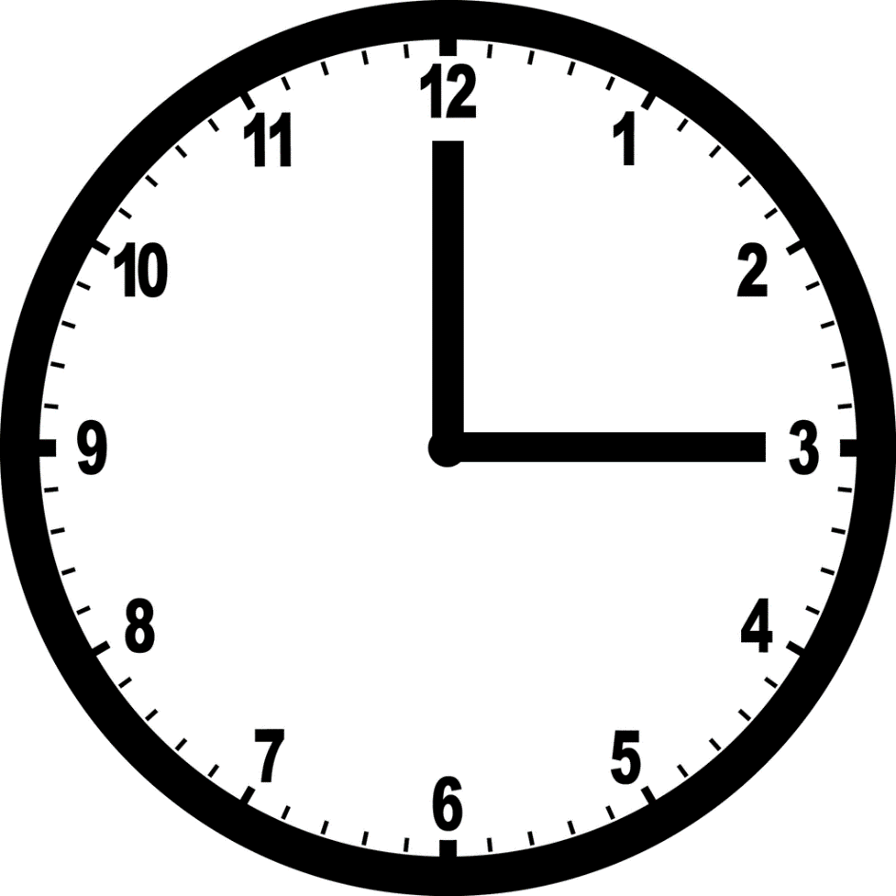


Descripción del problema
Relojes analógicos
Con manecillas de igual tamaño
Sin números marcados ni lineas
Mínimo 2 y máximo 200000 manecillas
Determinar si dos relojes pueden estar marcando la misma hora

Slide 3


Ejemplo
POSIBLE

Slide 4
Descripción de la entrada
Primera línea:
n: número de manecillas en cada reloj (2 ≤ n ≤ 200000)
Segunda y tercera línea:
n enteros ai (0 ≤ ai < 360000) representando los ángulos de las manecillas del reloj actual en miles de grados.
Cada entero ai representa el ángulo desde la parte superior del reloj hasta una manecilla.
Un reloj no tiene dos manecillas en el mismo lugar.
¡ LAS MANECILLAS NO ESTÁN ORDENADAS !

Slide 5
Caso de ejemplo
Tomemos el siguiente caso de entrada:
6
60000 120000 200000 240000 260000 320000
0 20000 80000 180000 240000 320000

Slide 6


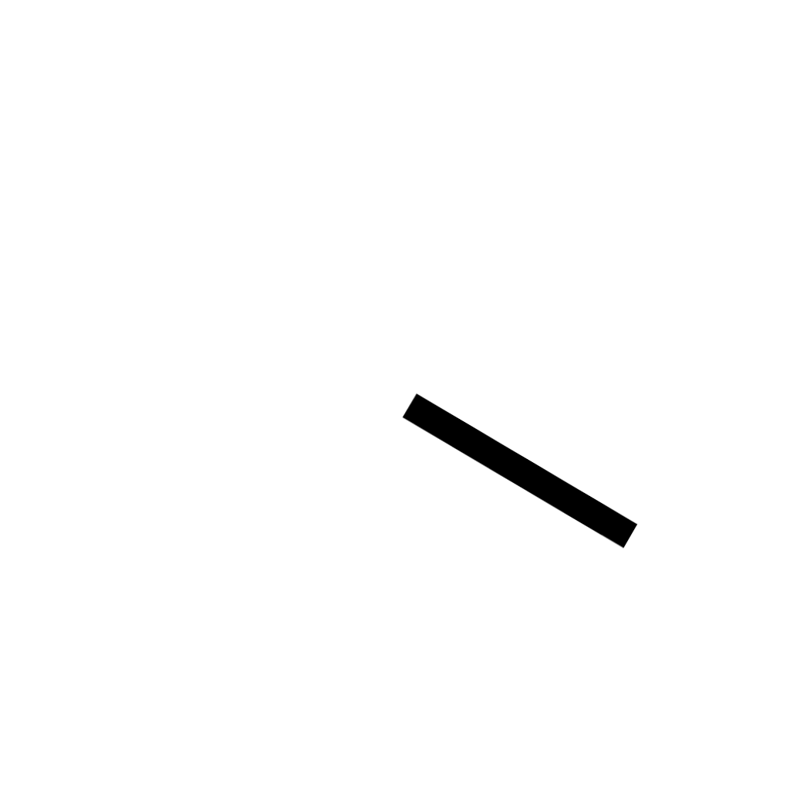

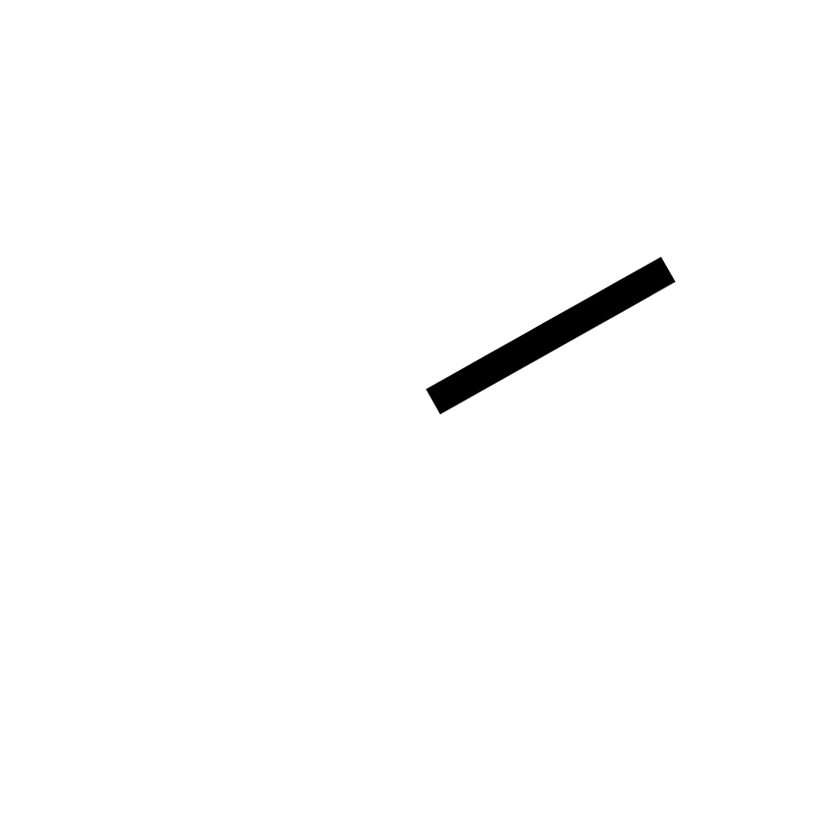

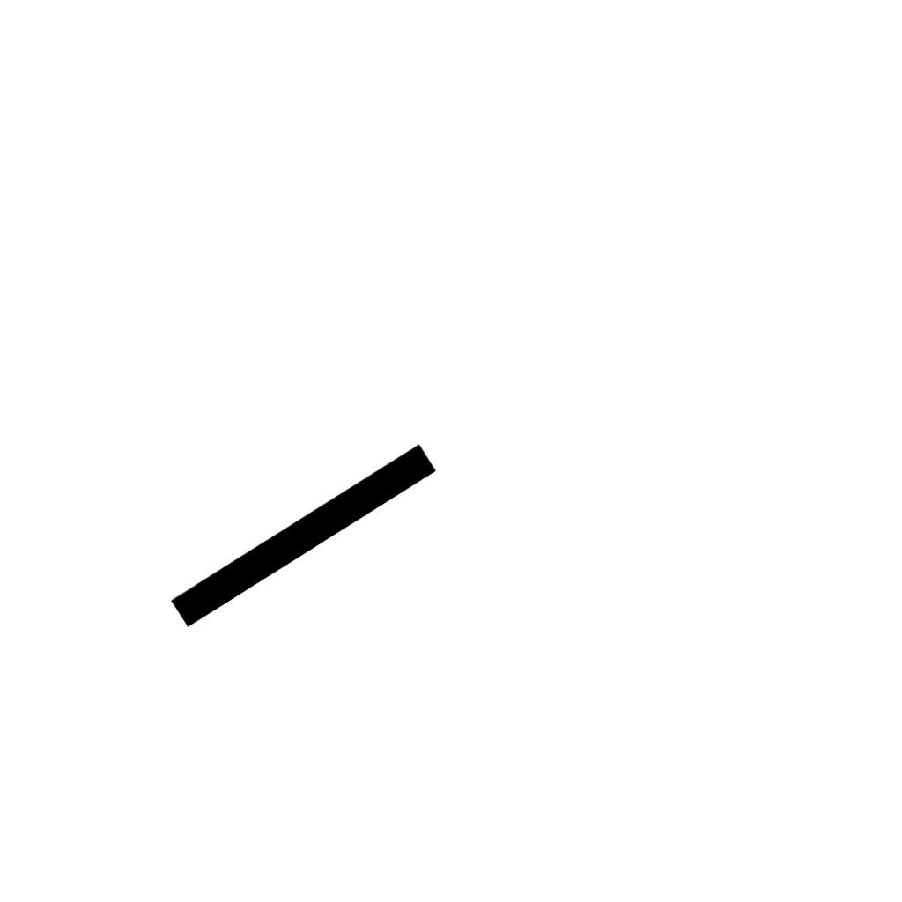
Caso de ejemplo
RELOJ 1
6
60000 120000 200000 240000 260000 320000
0 20000 80000 180000 240000 320000
60°
120°

Slide 7




Caso de ejemplo
RELOJ 2
6
60000 120000 200000 240000 260000 320000
0 20000 80000 180000 240000 320000

Slide 8


Caso de ejemplo
RELOJ 1
RELOJ 2
¿Cómo sabemos si pueden
marcar la misma hora?

Slide 9
Diferencia entre manecillas
RELOJ 1
RELOJ 2
Calculemos la diferencia
entre sus manecillas
60°
80°
320°
40°
¿?
60°
20°
60°
60°
60°
260°
20°
40°
80°
120°
240°
200°

Slide 10
Diferencia entre manecillas
RELOJ 1
¿Cómo calculamos un ángulo que pasa por 0°?
60°
Utilizamos la operación módulo ( % )
80°
320°
(60° - 320°)
100°
[360° + ]
% 360°
40°
¿?
60°
20°
[100°] % 360°
60°
60°
60°
260°
20°
= 100°
100°
40°
80°
120°
240°
Generalizando…
Δab = [360° + (b – a)] % 360°
200°

Slide 11
Diferencia entre manecillas
RELOJ 1
RELOJ 2
Utilizamos la fórmula para
calcular las diferencias
60°
0°
20°
20°
80°
320°
320°
60°
40°
20°
40°
100°
60°
100°
60°
20°
60°
60°
80°
80°
60°
60°
80°
260°
20°
100°
100°
60°
40°
40°
80°
120°
240°
240°
200°
180°

Slide 12
Comparación de diferencias
¿Qué información podemos obtener
de las diferencias entre las manecillas de cada reloj?
60°
20°
80°
60°
40°
100°
20°
60°
60°
80°
100°
40°

Slide 13
Comparación de diferencias
¿Qué información podemos obtener
de las diferencias entre las manecillas de cada reloj?
R1
60°
80°
40°
20°
60°
100°
R2
20°
60°
100°
60°
80°
40°
La secuencia de números se encuentra de una
manera circular

Slide 14
Comparación de diferencias
¿Qué información podemos obtener
de las diferencias entre las manecillas de cada reloj?
60°
80°
40°
20°
60°
100°
R1
60°
80°
40°
20°
60°
100°
R2
20°
60°
100°
60°
80°
40°
Si la secuencia corta es sub-secuencia de la duplicada entonces es posible que los relojes marquen la misma hora
Duplicar uno de los arreglos de diferencias
para simular circularidad
La secuencia de números se encuentra de una
manera circular

Slide 15
Resultado de ejemplo
RELOJ 1
POSIBLE
RELOJ 2

Slide 16
Búsqueda de patrones
Tenemos que buscar una secuencia en otra más grande.
Utilizar algoritmo de búsqueda de patrones.
Elementos secuencia grande (n): 400000
Elementos secuencia pequeña (m): 200000
No utilizar fuerza bruta: Θ(n • m).
Utilizar un algoritmo Θ(n) como KMP.

